Slide 1
SIFIR ATIK PROJESİ KAPSAMINDA YAPILMASI GEREKEN ÇALIŞMALAR

Slide 2
İRTİBAT NOKTASI - ÇALIŞMA EKİBİ
Kurumdaki sıfır atık yönetim sisteminin kurulmasından, etkin ve verimli bir şekilde
uygulanmasından ve izlenmesinden sorumlu olacak Bir Başkan (Koordinatör), iki tane yardımcı olmak üzere 2 kişi belirlenmiştir.
Belirlenen bu kişiler tarafından sıfır atık yönetimini sağlayacak bir ekip kurulmalıdır.

Slide 3
MEVCUT DURUM
Atığı oluşturan birimler, atığın özelliği, miktarı, kaynağı, karakterizasyonu, atık biriktirme yöntemleri, atık depolama
alanlarına ilişkin mevcut atık yönetimi ortaya konulmalıdır.

Slide 4
Mevcut Durumun Tespiti (Örnek)
Atık Türü | Oluşma Sıklığı (Gün/Hafta/Ay) | Atık Miktarı (kg)
Kağıt-karton | Hafta
Plastik | Hafta
Cam | Hafta
Tehlikeli Atık | Ay
Elektrik Elektronik Atık | Yıl
Atık Pil | Yıl
Organik Atık | Gün
Bitkisel Organik Atık | Yıl
Geri Dönüşemeyen | Gün

Slide 5
PLANLAMA
Sıfır Atık Yönetim Planı Formatı esas alınarak kuruma özgü planlama
yapılmalıdır.
Toplama, taşıma, geçici depolama ve uygulamanın ne şekilde, ne zaman, nasıl, kimler tarafından gerçekleştirileceğine ilişkin talimatname hazırlanır.

Slide 6
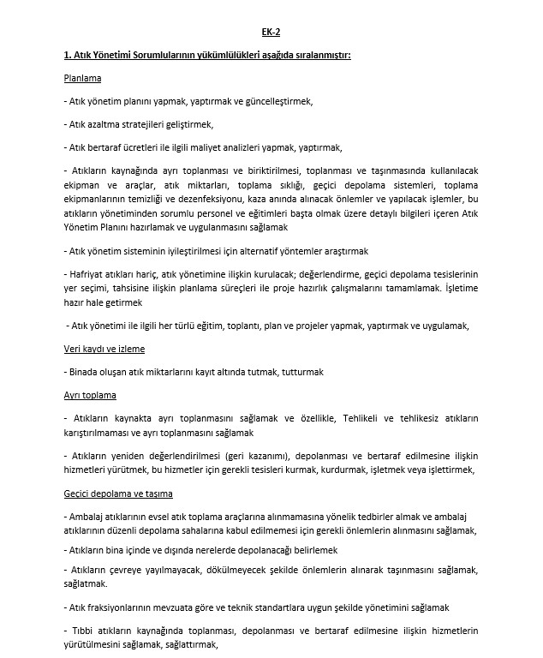
Atık Yönetimi Sorumlularının Görevleri (Örnek)

Slide 7
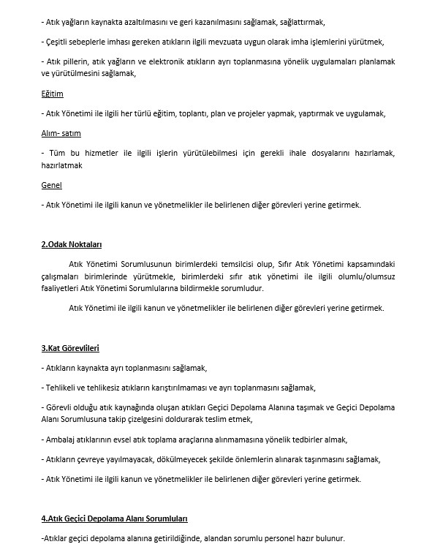

Slide 8
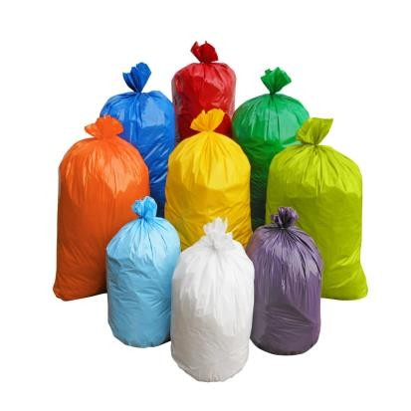
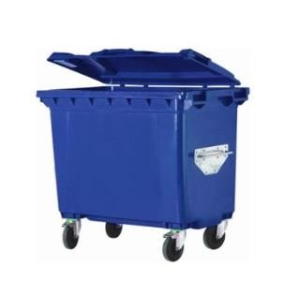
İHTİYAÇLAR
Mevcut ortaya
duruma göre ihtiyaçlar çıkarılır ve uygulamaya
geçilmeden önce temin edilir.
Geçici Depolama
Alanının
kurulumu tamamlanır.
TAKİP ÇİZELGESİ
KUMBARA

Slide 9
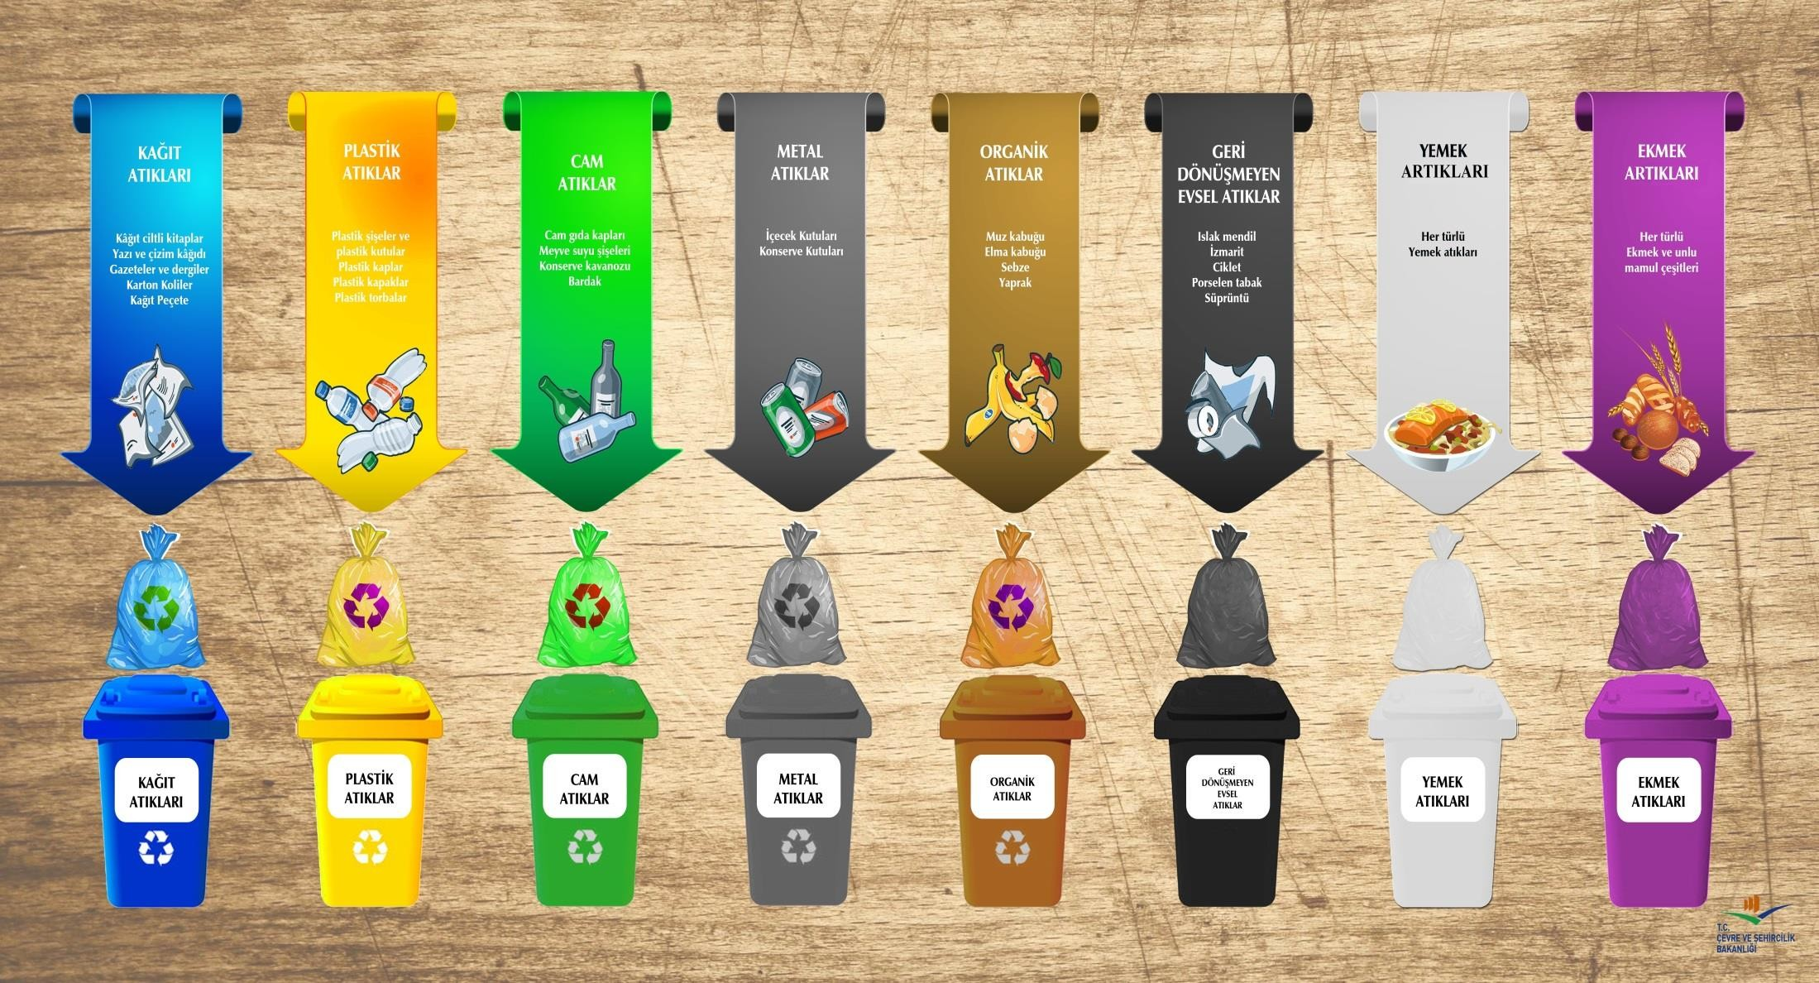
Atıkların Cinslerine Göre Atılacağı Kutu ve Poşetlerin Renkleri Bakanlığımızca Belirlenmiştir.

Slide 10
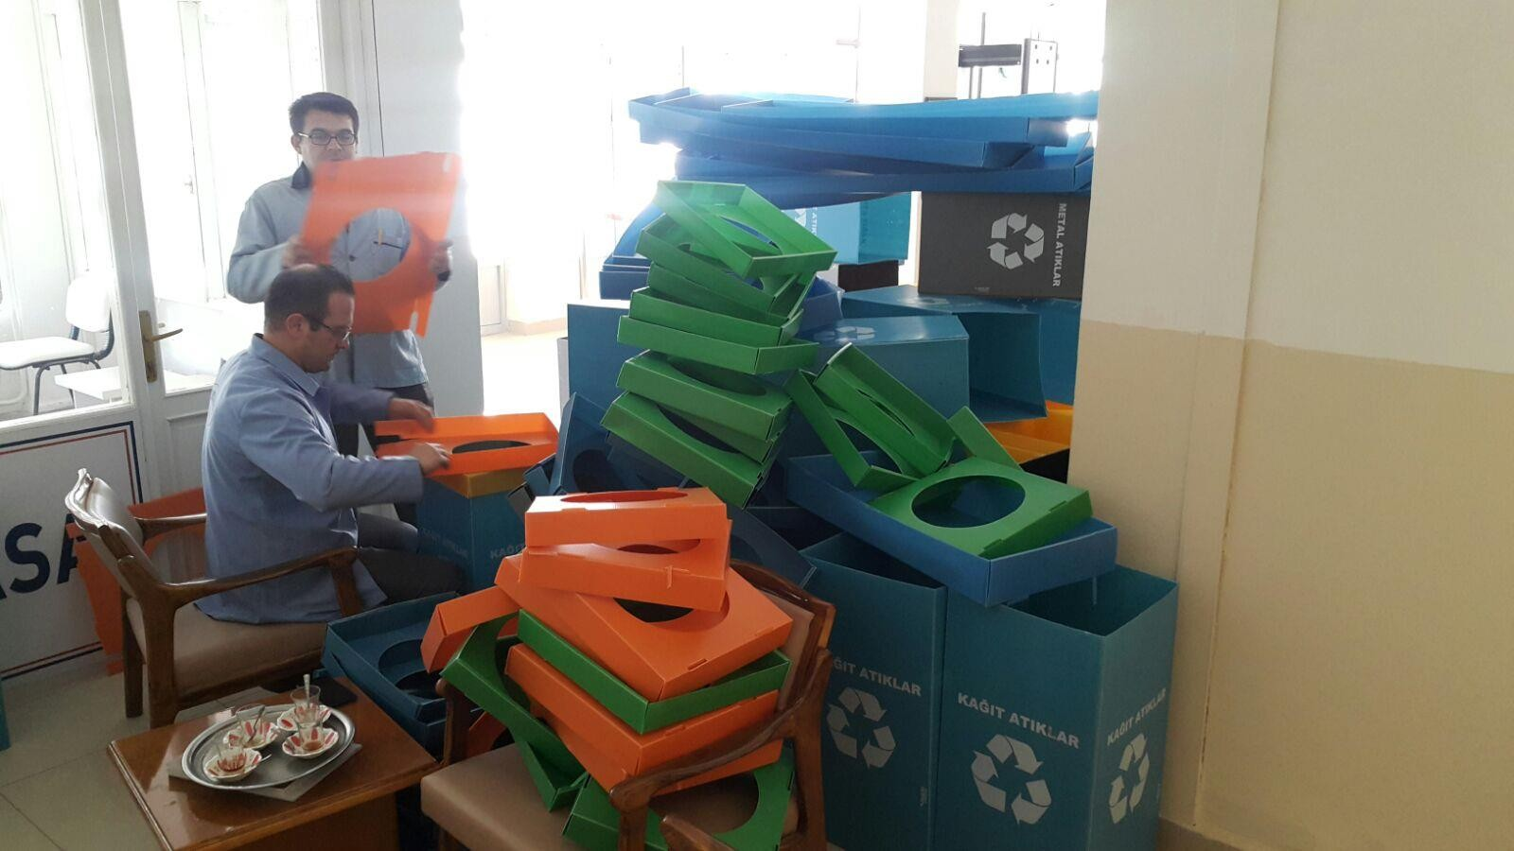
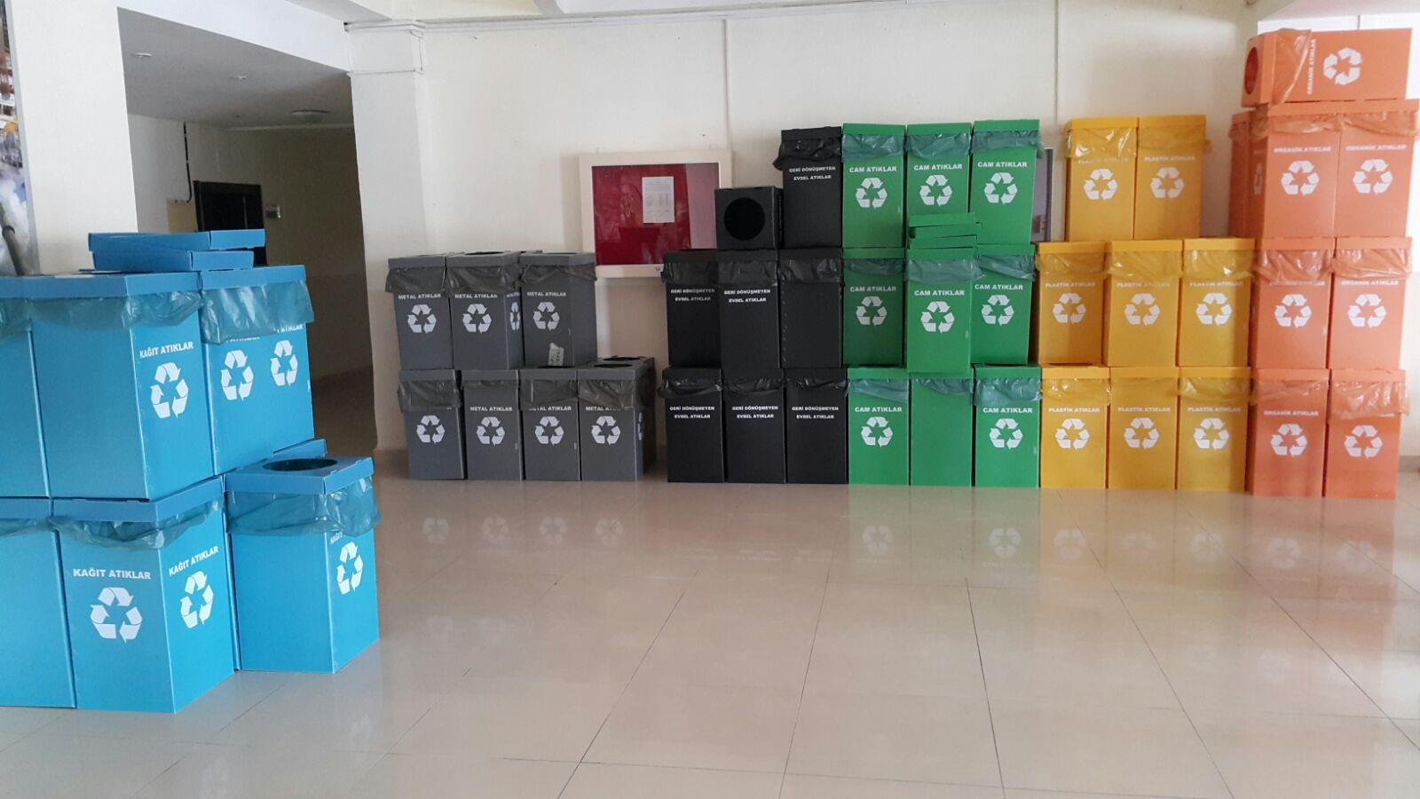
Proje kapsamında
Kurumumuzun ihtiyacı olan atık kutuları temin
edilerek
kurulumları yapıldı

Slide 11
Rektörlüğümüzde Odak Noktaları ve Kat Görevlilerine Yönelik
Gerekli Eğitimlerin verilmesi

Slide 12
UYGULAMA
Temin edilen
biriktirme kolayca
ekipmanları ulaşabileceği
personellerin
noktalara, uygun aralıklarla yerleştirilir.
Ekipmanlara göre tasarlanmış bilgilendirme afişleri kolay görülebilecek yerlere asılır. Toplanan atıklar Geçici Depolama Alanında depolanır.
Değerlendirilebilir atıklar lisanslı
geri
kazanım tesislerine, atıklar ise lisanslı
değerlendirilemeyen
bertaraf
tesislerine
gönderilir.

Slide 13
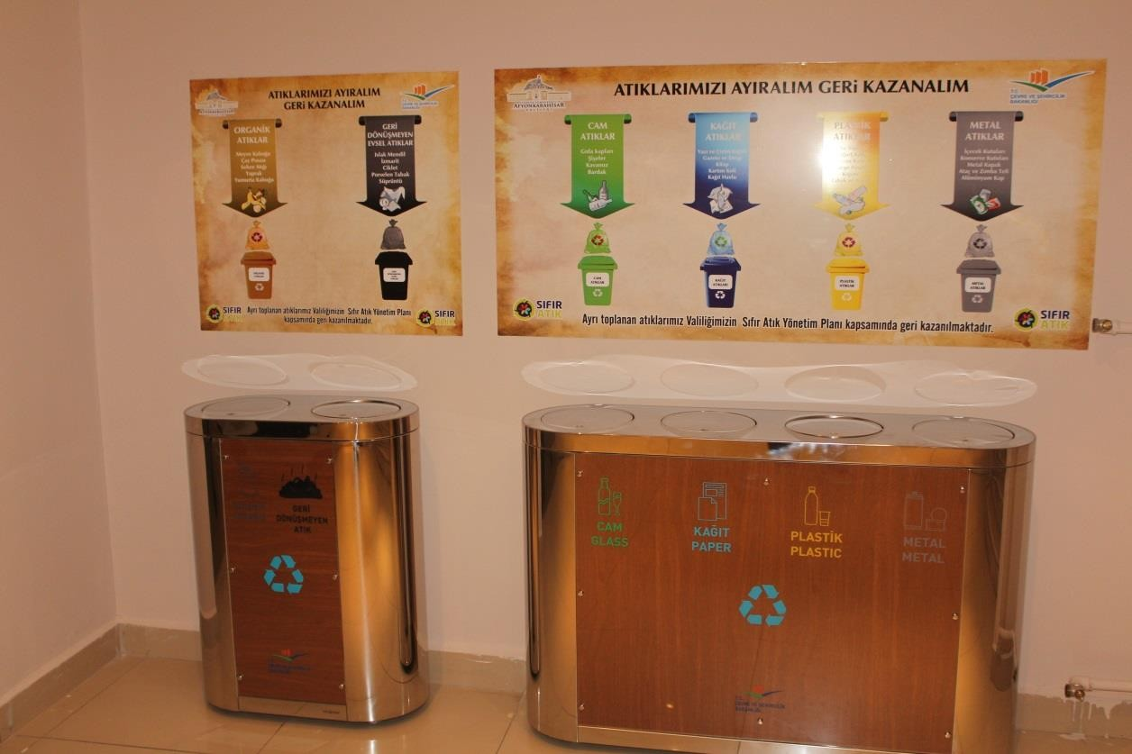
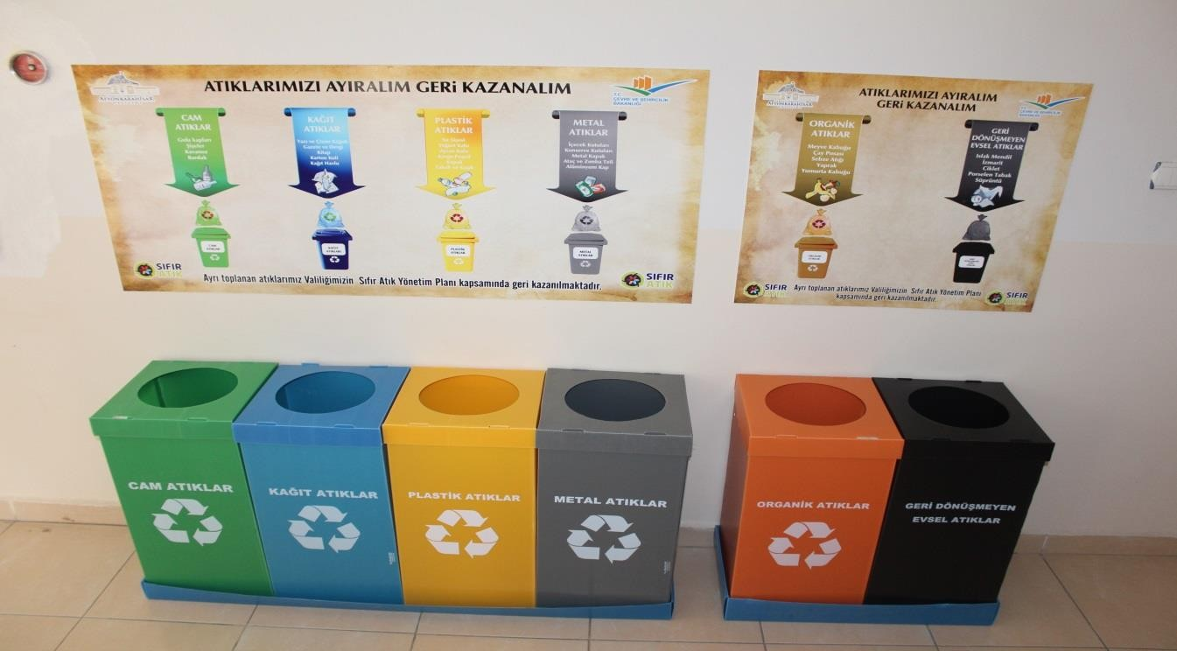
Örnekler: 1
iç mekan atık kutuları ve bilgilendirme afişleri

Slide 14
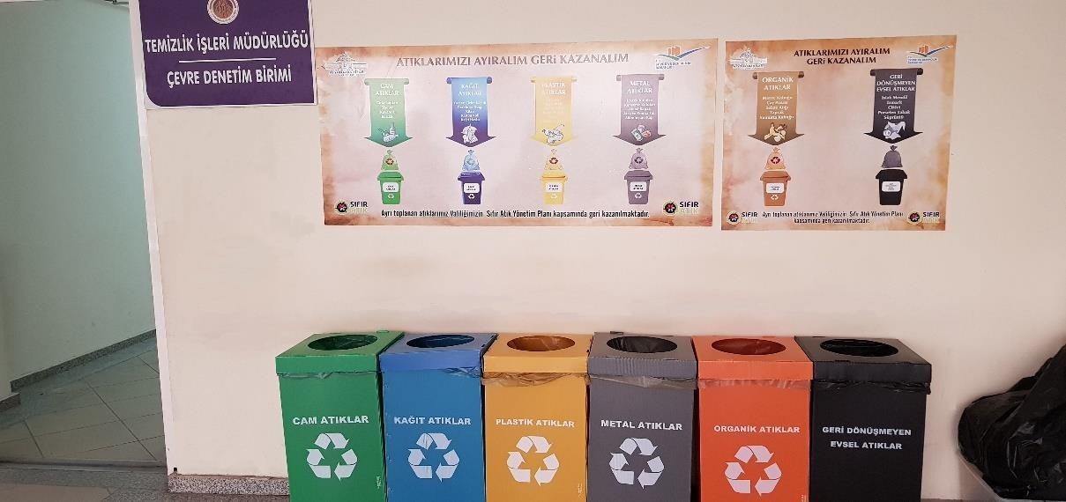
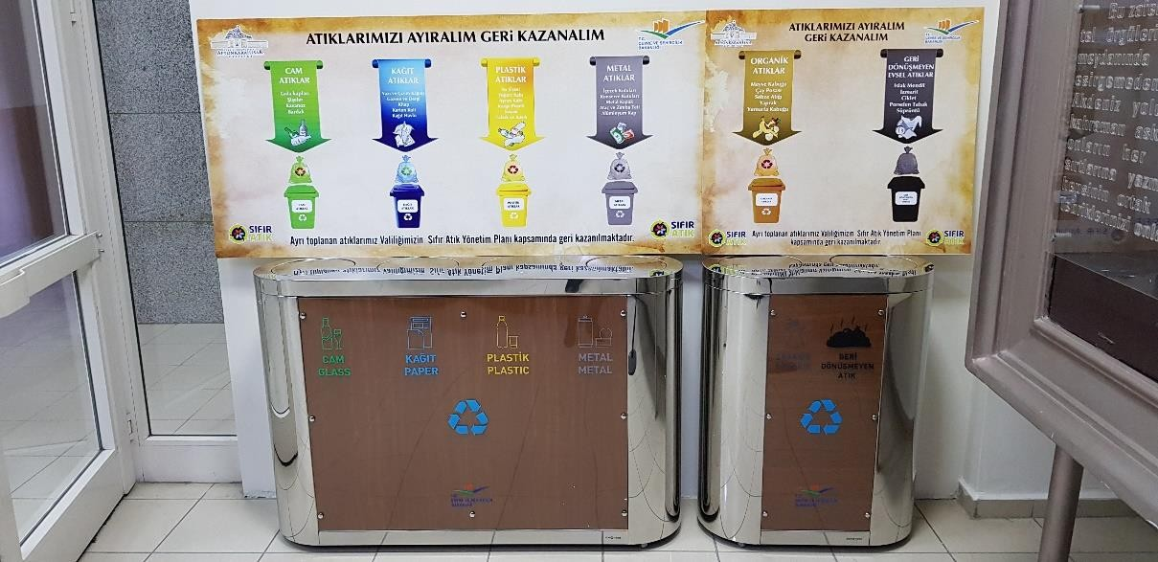
Örnek - 2

Slide 15
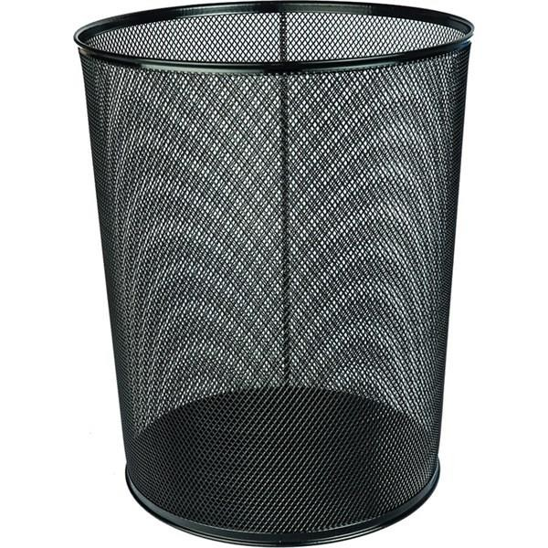
Kişisel amaçlı kullanılan
çöp kovaları kaldırılır.
Renkli Sıfır atık kumbaraları kullanılmaya
başlanılır.

Slide 16
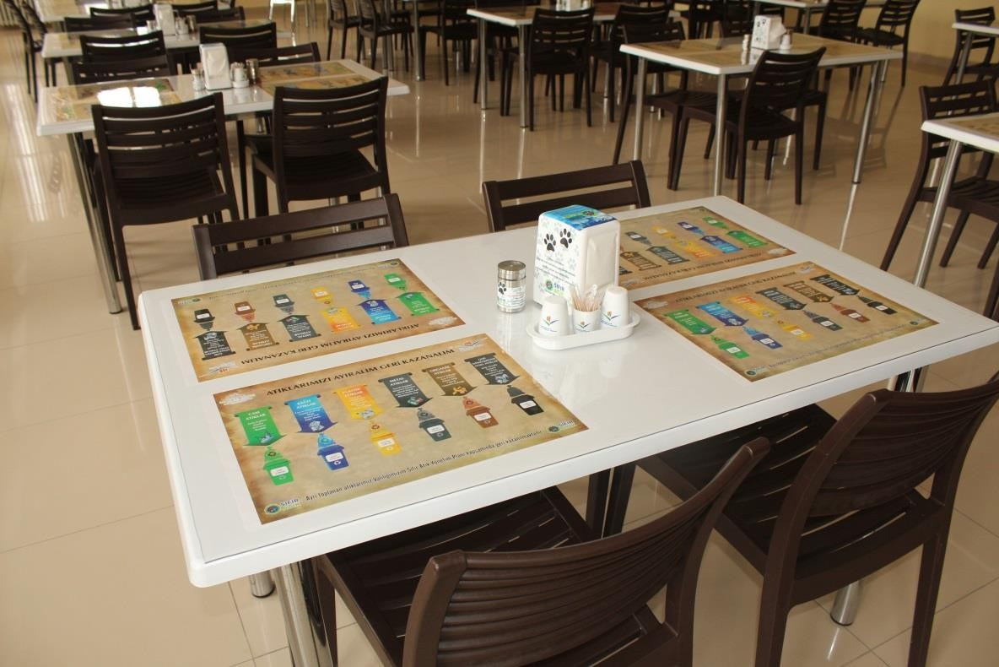
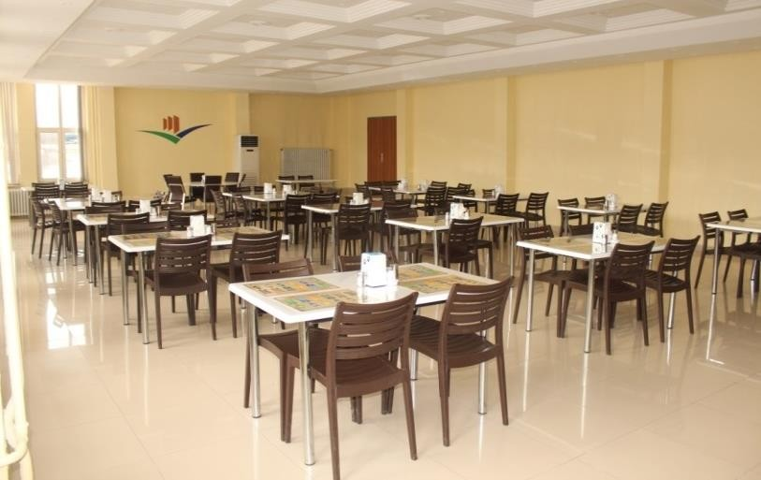
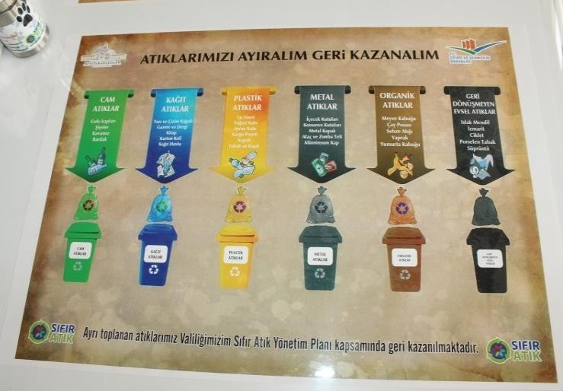
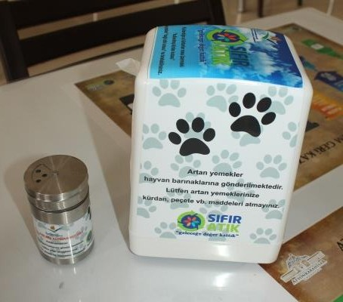
bilgilendirme materyalleri yapılması uygun yerlere asılması

Slide 17
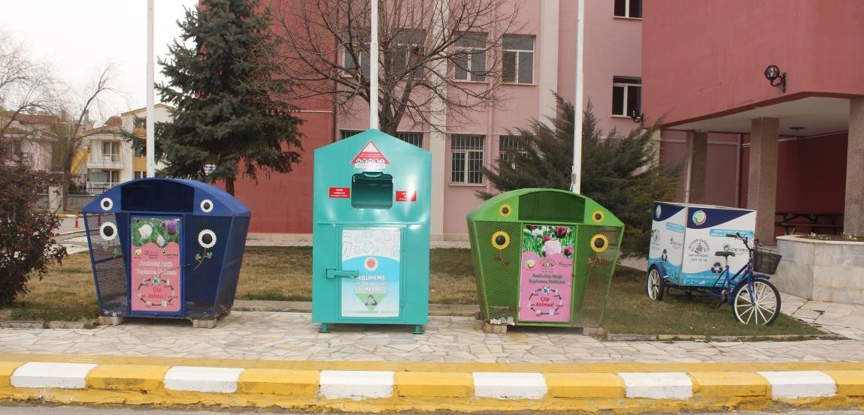
Proje Kapsamında bahçelerde belirlenen noktalara yerleştirilecek dış
mekan atık kumbara ve kafesleri

Slide 18
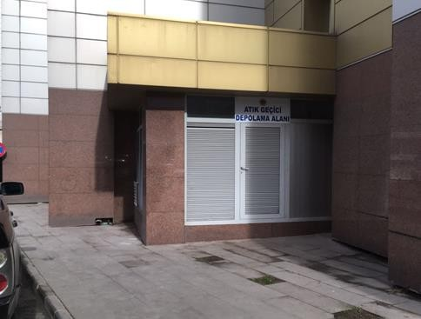
REKTÖRLÜĞÜMÜZ TARAFINDAN OLUŞTURULACAK ATIK GEÇİCİ DEPOLAMA ALANI (RESİM TEMSİLİ)

Slide 19
UYGULAMA
Uygulamanın etkinliğinin
değerlendirilmesi amacıyla izleme ekipleri uygulamayı değerlendirir.
Elde edilen verilere ilişkin
raporlama yapılır.
Eksiklikler ve geliştirilecek taraflar tespit edilir ve önlemler alınır.
Kurumlarda yapılan çalışmalar
hakkındaki bilgiler üç aylık periyodlar halinde Çevre ve
Şehircilik İl Müdürlüğüne bildirilir.

Slide 20
ATIK TAKİP ÇİZELGESİ
ATIK TAKİP ÇİZELGESİ
S.N | Atık Kodu | Miktarı (Kğ) | Tarih | Saat | Atık Kaynağı | Teslim Eden | İmza | Teslim Alan | İmza
1
2
3
4
5
6
7
8
9
10

Slide 21
3 Aylık Raporlama Tablosu
"SIFIR ATIK PROJESİ" KAPSAMINDA YÜRÜTÜLEN ÇALIŞMALAR
Kurum Adı | Bina Adı * | "Atık Yönetim Birimi Organizasyon Şeması" dahilinde görevlendirme ** |  | Eğitim Verilen Personel Sayısı | Atık Kutuları |  |  | Bilgilendirme Panoları |  | Atık Geçici Depolama Alanı |  | Toplanan Atık Miktarı (….../…../2018 - ….../…../2018)
 |  |  | Yapıldı | …….. Kişi |  | Temin Edildi | ….. Set …… Adet |  | Temin Edildi |  | Yapıldı | Plastik | …….. Kg
 |  |  |  |  |  |  |  |  |  |  |  | Kağıt | …….. Kg
 |  |  | Yapılmadı*** |  |  | Temin Edilmedi*** |  |  | Temin Edilmedi*** |  | Yapılmadı*** | Metal | …….. Kg
 |  |  |  |  |  |  |  |  |  |  |  | Cam | …….. Kg
* = Aynı Kuruma ait farklı adreslerde bulunan binalar var ise her bir adresteki bina için ayrı ayrı tablo düzenlenecektir. Örnek: Ana bina, Sosyal Tesisler, Yurt binası, Yemekhane, Fakülte, Yüksekokul v.b.
** = Örnek uygulama Müdürlüğümüze ait Web Sayfasında ki (https://afyon.csb.gov.tr/) "Sıfır Atık Projesi" menüsü altında yer almaktadır.
***= "Yapılmadı", "Temin Edilmedi" durumunun işaretlenmesi halinde, tablo altına "AÇIKLAMA" başlığı eklenmeli ve bu başlık altında gerekçe belirtilmelidir.

Slide 22
SAĞLANACA
PROJE İ
LAR

Slide 23
PROJE İLE SAĞLANACAK KAZANÇLAR
Büyük bir kayın ağacı 72 kişinin günlük oksijen ihtiyacını karşılar.
Yeni üretime kıyasla, metal ve plastik geri kazanımı ile %95 enerji tasarrufu
sağlanabilmektedir.
Atık camlar tekrar cam ürünlere; plastik atıklar elyaf, dolgu malzemesi, otomobil parçası gibi birçok malzemeye, atık metaller ise tekrar metal ürünlere dönüşebilmektedir.
Organik atıklardan kompost elde edilerek toprak iyileştirici olarak kullanılabilmektedir.

Slide 24
NE KAZANILIR?

Slide 25
ARZ EDERİM
İdari ve Mali İşler Daire Başkanlığı

